Slide 1
БЕЗЗАВЕТНАЯ ДОБЛЕСТЬ
Отдел архивной службы администрации
Баганского района Новосибирской области
К 60-летию освоения целинных и залежных земель

Slide 2
Как все начиналось
В феврале-марте 1954 года состоялся Пленум Центрального Комитета компартии Советского Союза. На нем было принято постановление «О дальнейшем увеличении производства зерна в стране и об освоении целинных и залежных земель». Было решено в течение 1954-1955 гг. освоить в районах Сибири, Казахстана, Урала, Поволжья и частично Северного Кавказа 13 млн. гектаров залежных и целинных земель.
Ф.88, Оп.3, Д.14 Л.2

Slide 3
Из постановления Пленума ЦК КПСС «О дальнейшем увеличении производства зерна в стране и об освоении целинных и залежных земель»
2 марта 1954 года
… 111. Освоение целинных и залежных земель – крупный резерв увеличения производства зерна.
1. Пленум ЦК КПСС считает, что наряду с повышением урожайности зерновых культур во всех районах страны огромное значение имеет освоение новых земель. Важным и совершенно реальным источником увеличения производства зерна в течение короткого времени является расширение посевов зерновых культур путем освоения залежных и целинных земель в районах Казахстана, Сибири, Урала, Поволжья и частично в районах Северного Кавказа. В этих районах имеются огромные массивы неосвоенных земель с плодородными черноземными и каштановыми почвами, на которых можно получать высокие урожаи без больших дополнительных капитальных вложений…

Slide 4
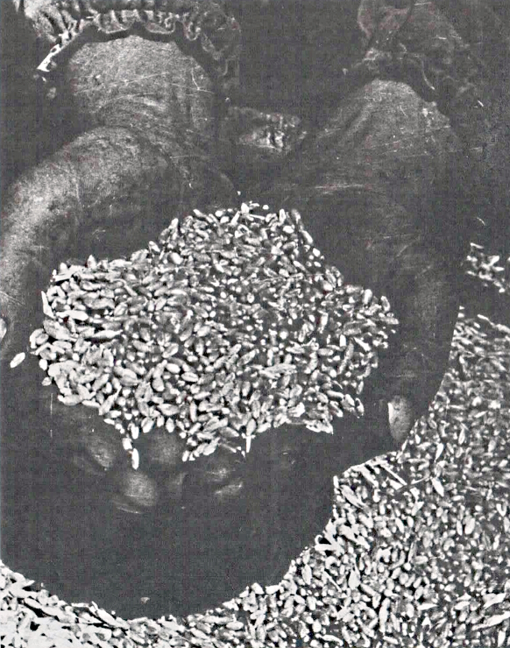
Освоение целины вылилось во всенарод-ное патриотическое движение.
За 1954-1955 гг. в Новосибирской области было освоено 1,5 млн. гектаров новых земель. Только в 1954 году с целины было собрано 27 миллионов пудов добротной сибирской пшеницы.
Ф.88, Оп.3, Д.14 Л.2

Slide 5
Вместе со всем советским народом осваивали новые земли и труженики Андреевского (с 1965 года – Баганский) района.
По плану в 1954 году в колхозах района нужно было освоить 22000 га целинных и залежных земель и собрать урожай по 8 центнеров с гектара.
Фактически освоено 27227 га целинных и залежных земель. Урожай пшеницы на них составил 12,7 центнеров с гектара, ячменя – 13,7 ц/га, овса – 13,2 ц/га.
Ф.1, Оп.1, Д.68 Л.142

Slide 6
За высокие показатели по освоению целинных и залежных земель в 1954 году кандидатами на Всесоюзную сельскохозяйственную выставку 1955 года были утверждены:
- совхоз «Культура»: планом предусматривалось освоить под зерновые культуры 1000 га новых земель, фактически освоено 1427 га. При плановой урожайности 12,5 центнеров получено 18,9 центнеров;
комбайнеры совхоза «Культура» Стригуль Иван Григорьевич, убравший на комбайне С-6 555 га и намолотивший за 20 дней 8190 центнеров и Козлов Петр Егорович, убравший 460 га и намолотивший за 20 дней 7400 центнеров;
шоферы совхоза «Культура» Хосайнов Магафура, который на закрепленной машине ЗИС-150 в 1954 году сделал 50233 тоннокилометров вместо плановых 34300 тоннокилометров. За июнь-октябрь он сделал 16338 тоннокилометров, и Дрозденко Александр Филиппович, который на закрепленной за ним машине ЗИС-5 сделал за 1954 год 72970 тоннокилометров при плановых 34300. За июнь-октябрь он сделал 15430 тоннокилометров;
специалисты совхоза «Культура» Сычев Семен Иванович – директор, Гусев Евгений Валентинович – агроном, Воржов Владимир Андреевич – бухгалтер, Шевченко Иван Устинович – механик, Махотхин Петр Павлович – шлифовальщик;
Ф.1, Оп.1, Д.68 ЛЛ.81,82

Slide 7
- совхоз «Баганский» и от совхоза 8 передовиков производства:
комбайнеры совхоза «Баганский» Горлов Анатолий Иванович, намолотивший в 1954 году за 20 дней 10450 центнеров зерновых на сцепе двух комбайнов С-6 и Шишов Алексей Николаевич, намолотивший в 1954 году за 20 дней 9920 центнеров зерновых на сцепе двух комбайнов С-6;
бригадиры тракторных бригад совхоза «Баганский», перевыполнивших план урожайности пшеницы с закрепленных за бригадами площадей, Аужанов Кирей Абрарович (при плановых 12,5 центнеров получено в среднем 13,86, а на отдельных участках 16,2 центнера с гектара) и Мусатов Михаил Никифорович (при плановых 12,5 центнеров получено в среднем 14,8, а на отдельных участках по 34 центнера с гектара);
чабаны Бикшенов Какей, Цыганок Павел Прокопьевич, Брит Иван Михайлович, Скаков Сагандык Адамович;
секретарь партийной организации совхоза «Баганский» Сяткин Сергей Степанович за перевыполнение плановой урожайности на целинных и залежных землях;
Ф.1, Оп.1, Д.68 ЛЛ.82,83, Ф.88, Оп.3, Д.14 Л.2

Slide 8
- Баганская МТС (планом предусматривалось освоить 2500 га новых земель, фактически освоено 4320 га, при плановой урожайности 8,8 центнеров получено 16,5 центнеров с гектара), колхозы: «Красный Спартак» Вознесенского сельсовета (за высокие показатели урожайности зерновых культур: с площади 278 га получено по 16 центнеров с гектара), им.Сталина Баганского сельсовета (с площади 686 га получено по 18 центнеров с гектара) и им.Андреева Китай-Городского сельсовета ( с площади 3240 га получено по 16,6 центнеров с гектара) и большая группа передовиков производства этой зоны;
- Андреевская МТС (планом предусматривалось освоить 2500 га новых земель, фактически освоено 5536 га, при плановой урожайности 8 центнеров получено 12 центнеров с гектара), колхоз им.Маленкова Андреевского сельсовета, который вместо плановых 500 га освоил 861 гектар целинных и залежных земель и при плановой урожайности 8 центнеров получил урожайность пшеницы 19 центнеров с гектара и большая группа передовиков производства этой зоны;
Ф.1, Оп.1, Д.68 ЛЛ.121-126

Slide 9
- Грушевская МТС (планом предусматривалось освоить 1500 га целинных и залежных земель, фактически освоено 2933 га, при плановой урожайности зерновых 8,8 центнеров получено пшеницы - 11,8, ячменя и овса – 15,6 центнеров с гектара), колхозы Казанского сельсовета им.Кирова (за получение урожайности яровой пшеницы с площади 303 га по 28,36 центнеров с гектара) и «Восход» (за получение урожайности яровой пшеницы с площади 275 га по 18,55 центнеров) и большая группа передовиков производства этой зоны;
- Палецкая МТС - планом предусматривалось освоить под зерновые культуры 4000 га., фактически освоено 5641 га., весной требовалось освоить 1500 га новых земель, фактически освоено 2505 га., при плановой урожайности 8 центнеров получено 11,3 центнера с гектара;
комбайнер Палецкой МТС Гордусенко Иван Борисович, убравший на комбайне С-6 за 27 рабочих дней 640 га и намолотивший 6614 центнеров, а за 20 рабочих дней 5910 центнеров;
специалисты Палецкой МТС Козырев Иван Иванович – директор, Черевко Алексей Григорьевич – главный агроном, Марьясов Виталий Григорьевич – главный инженер, Грицай Максим Иванович – механик, Городецкий Иван Павлович – агроном, Мащенко Федор Дмитриевич – заведующий МТМ;
Ф.1, Оп.1, Д.68 Л.126, 139

Slide 10
За высокие показатели по освоению целинных и залежных земель по итогам 1954 года кандидатами на Всесоюзную сельскохозяйственную выставку была утверждена и группа советско-партийного актива в составе:
председателя райисполкома Плетенко Владимира Порфирьевича;
секретаря райкома КПСС Липатникова Павла Николаевича;
заместителя председателя райисполкома Благоразумова Юрия Владимировича;
председателя Теренгульского сельского Совета Гарнагина Тита Егоровича;
секретарей райкома КПСС зон -
Баганской МТС – Саженина Михаила Григорьевича;
Грушевской МТС – Горюнова Александра Степановича;
Андреевской МТС – Фискова Николая Павловича;
Палецкой МТС – Шапашника Николая Константиновича.

Slide 11
За три года в колхозах и совхозах Андреевского (с 1965 года – Баганский) района было распахано 45000 гектаров целинных и залежных земель. За счет освоенных новых земель значительно увеличились посевные площади зерновых и других культур (из отчета о работе исполкома райсовета за 1957 год на сессии).
Ф.1, Оп.1, Д.79 Л.87

Slide 12
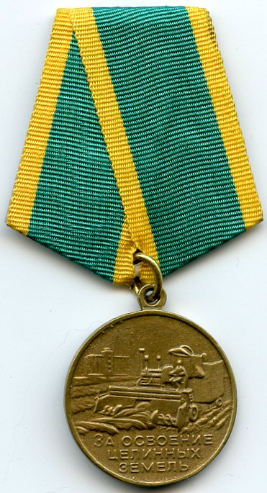
В 1957 году за освоение целины, получение высоких урожаев и сдачу государству в 1956 году более 4 миллионов пудов зерна 1398 передовиков сельского хозяйства нашего района награждены орденами и медалями, в том числе медалью «За освоение целинных земель» 1183 человека.
Ф.1, Оп.1, Д.75 Л.147, Ф.88, Оп.3, Д.14 Л.3

Slide 13
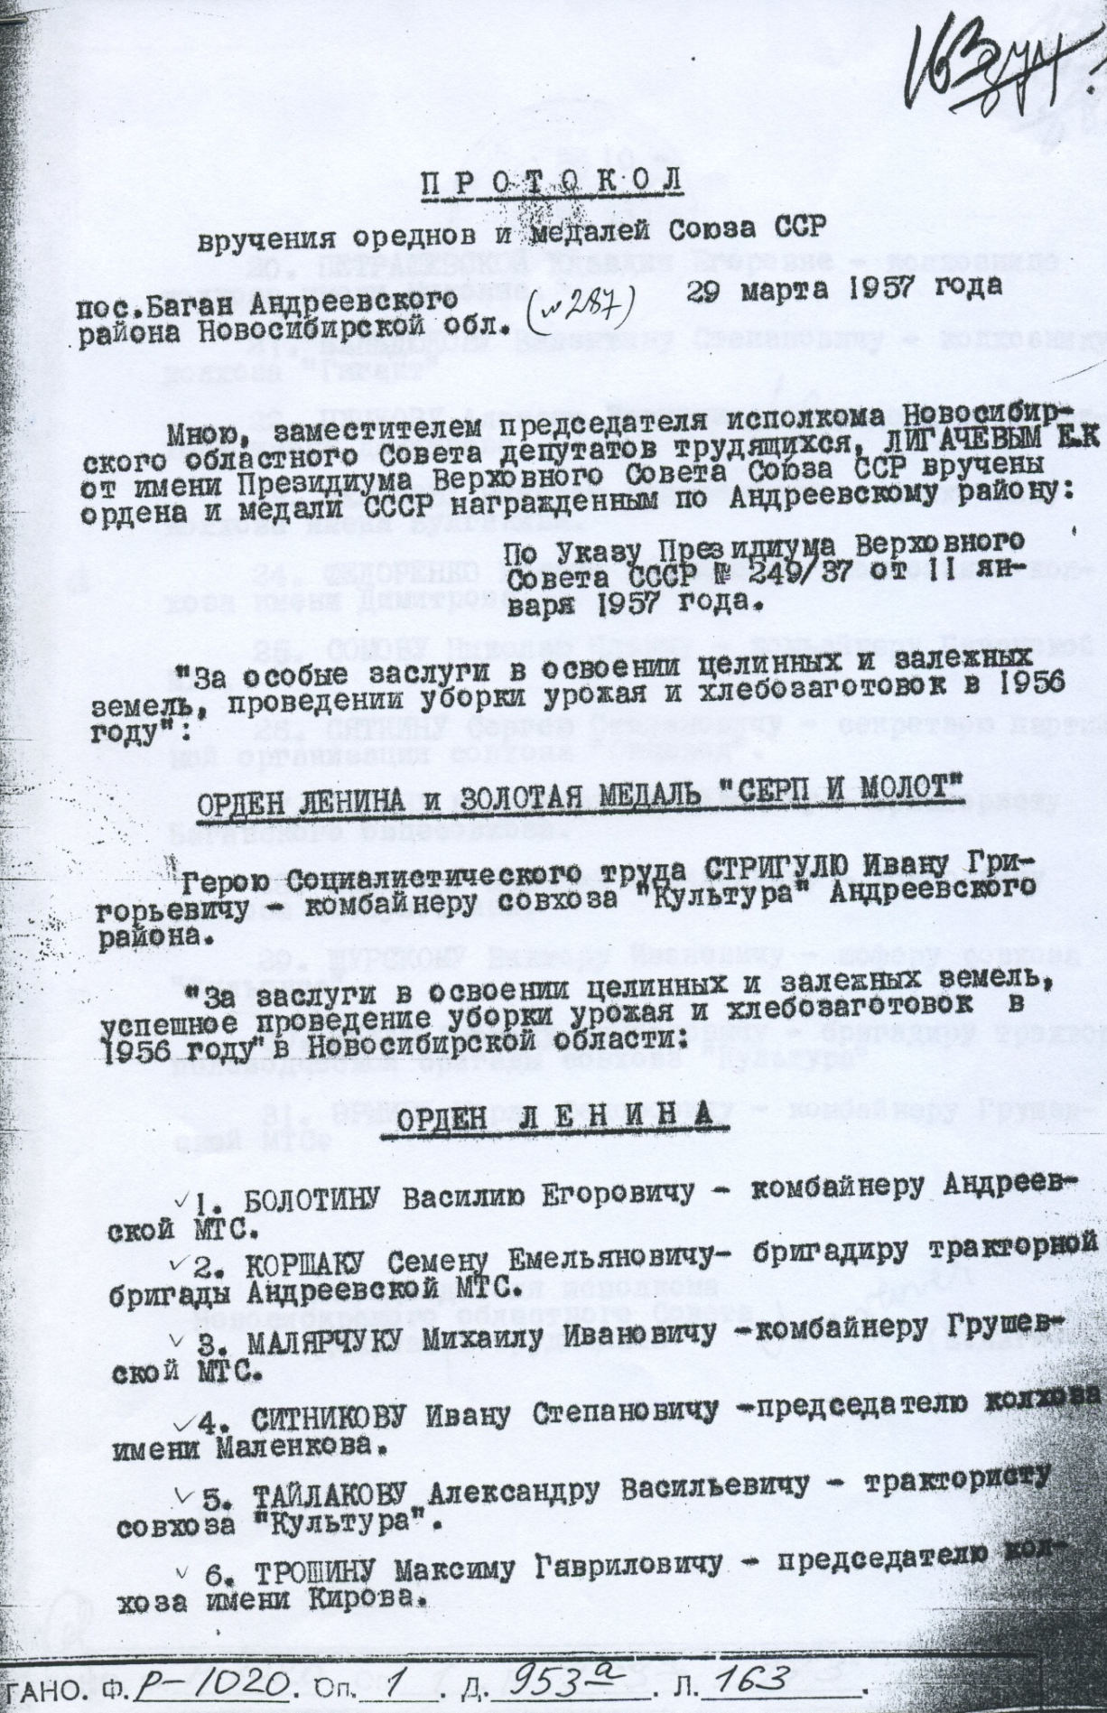
К сожалению, в документах райиспол-кома не сохранились списки награжденных, эти сведения можно взять только в фонде Исполнительного ко-митета Новосибирско-го областного Совета (ГАНО) .

Slide 14
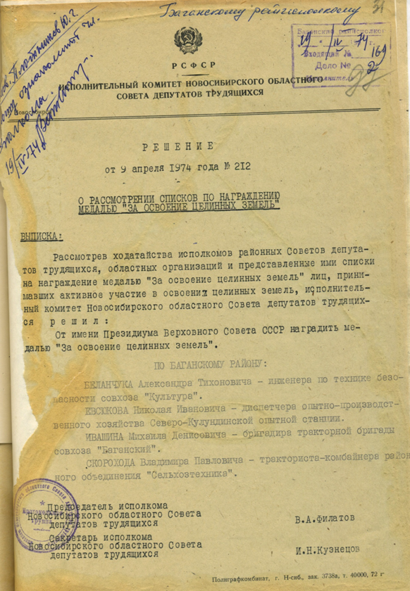
В 1974 году, в год празднования 20-летия начала освоения целинных и залежных земель, от имени Президиума Верховного Совета СССР решением Новосибирского облисполкома от 09.04.1974 № 212 медалью «За освоение целинных земель» по Баганскому району были дополнительно награждены:
Беланчук Александр Тихонович, инженер пго технике безопасности совхоза «Культура»;
Евсюков Николай Иванович, диспетчер ОПХ Северо-Кулундинской опытной станции;
Ивашин Михаил Денисович, бригадир тракторной бригады совхоза «Баганский»;
Скороход Владимир Павлович, тракторист-комбайнер районного объединения «Сельхозтехника».
Ф.88, Оп.3, Д.14 Л.31

Slide 15
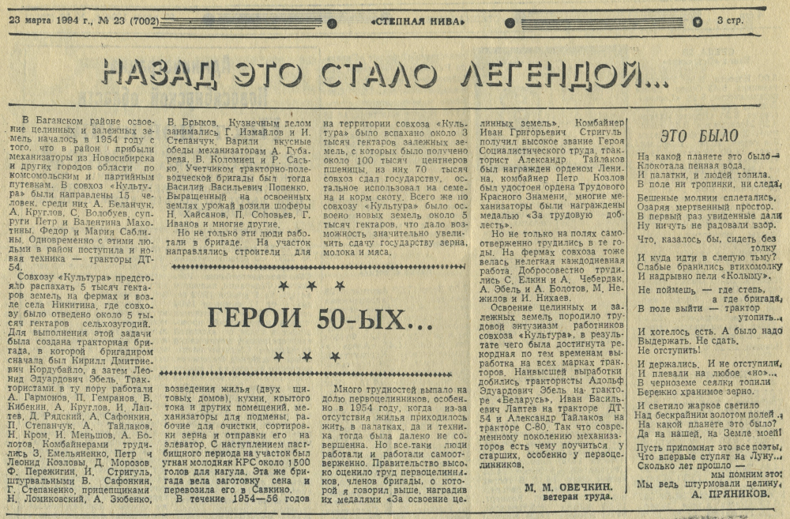
40-летие освоения целинных и залежных земель
на страницах газеты «Степная нива» 1994 г.

Slide 16
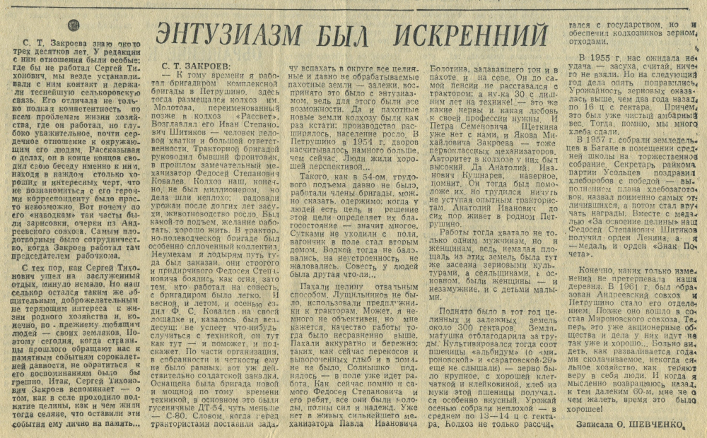

Slide 17
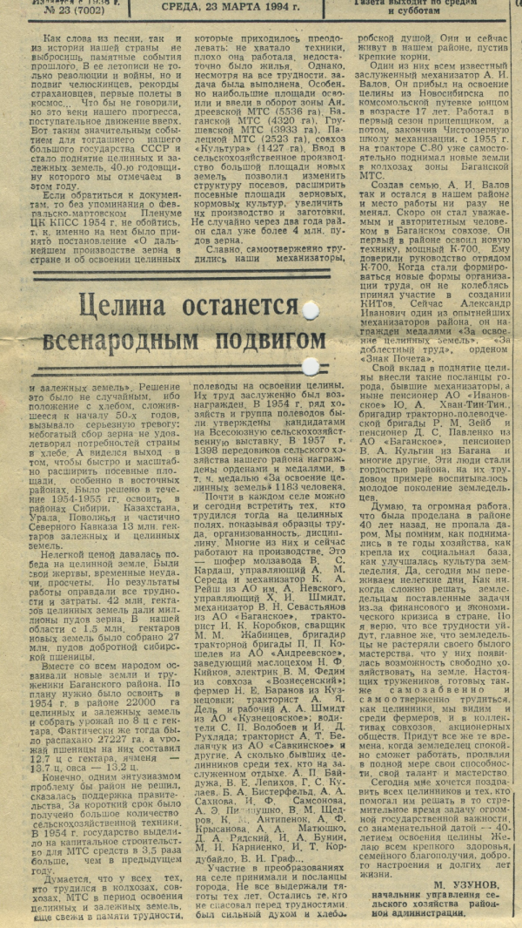
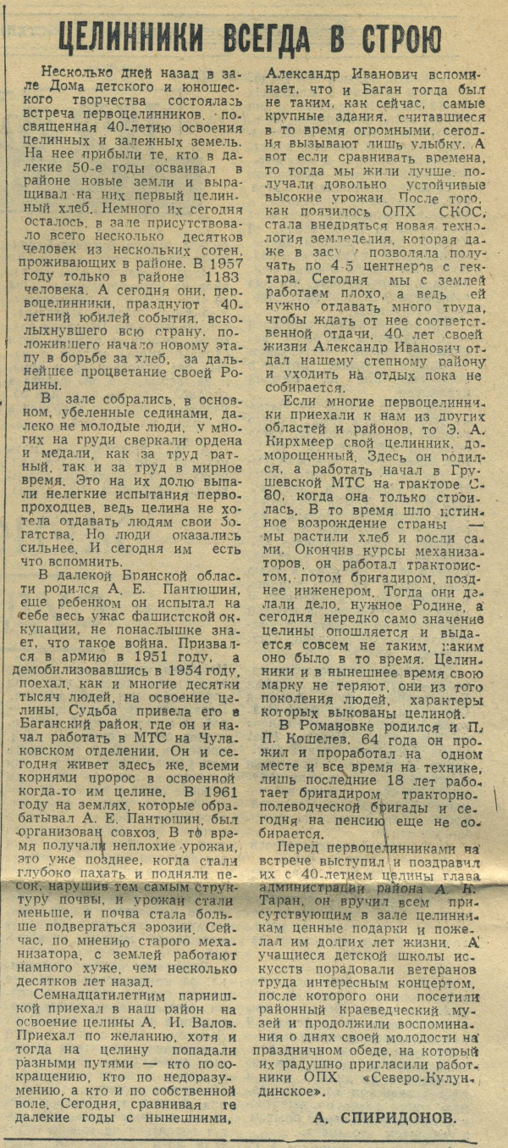

Slide 18
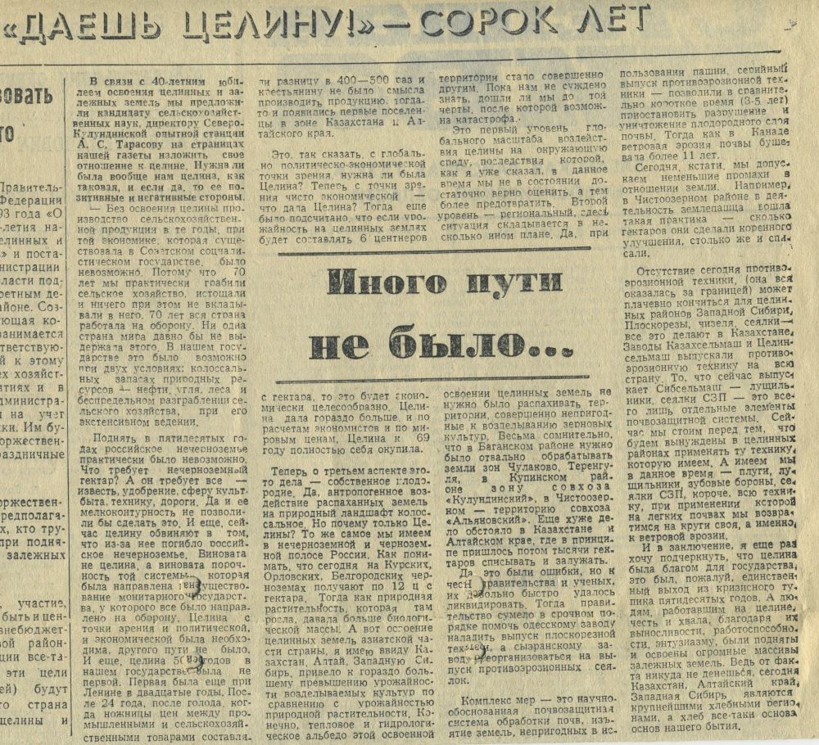

Slide 19
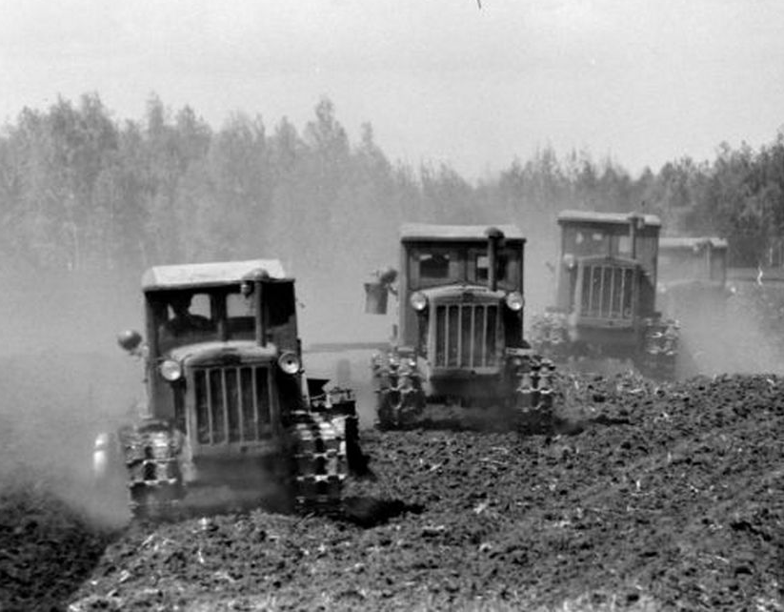
Они поднимали целину

Slide 20
Валов Александр Иванович
Первоцелинник, заслуженный работник сельского хозяйства РФ, почётный житель Баганского района. Родился с селе Серебренниково Маслянинского района Новосибирской области. В 1953 году окончил ремесленное училище в Новосибирске. Трудовую деятельность начал на эвакуированном из Ленинграда заводе по выпуску роликовых подшипников.
В 1954 году по комсомольской путёвке приехал в Баганский район на освоение целинных и залежных земель. Его направили в Баганский совхоз, где более 40 лет проработал в должности тракториста, комбайнёра, бригадира тракторной бригады, мастера-наладчика К - 700.
За заслуги в области сельского хозяйства, достижение высоких производственных показателей трудовая деятельность Александра Ивановича отмечена высокими наградами: орденом «Знак почёта», медалями: «За освоение целинных земель», «За доблестный труд в ознаменование 100-летия со дня рождения В.И. Ленина», «Ветеран труда», присвоены почётные звания: «Лучший тракторист района», «Заслуженный механизатор сельского хозяйства РСФСР». В 2005 году удостоен звания «Почётный житель Баганского района».

Slide 21
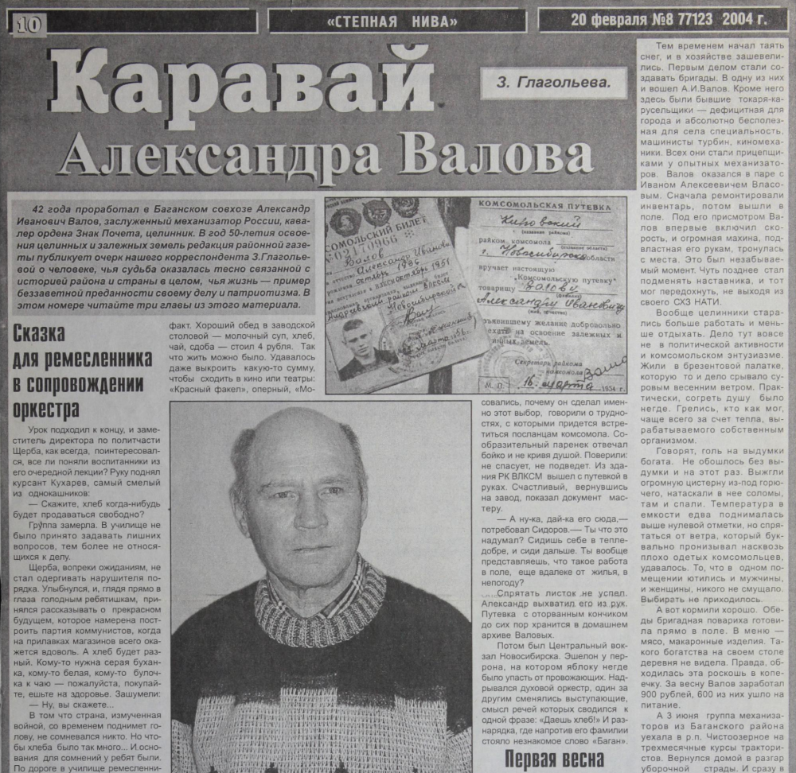

Slide 22
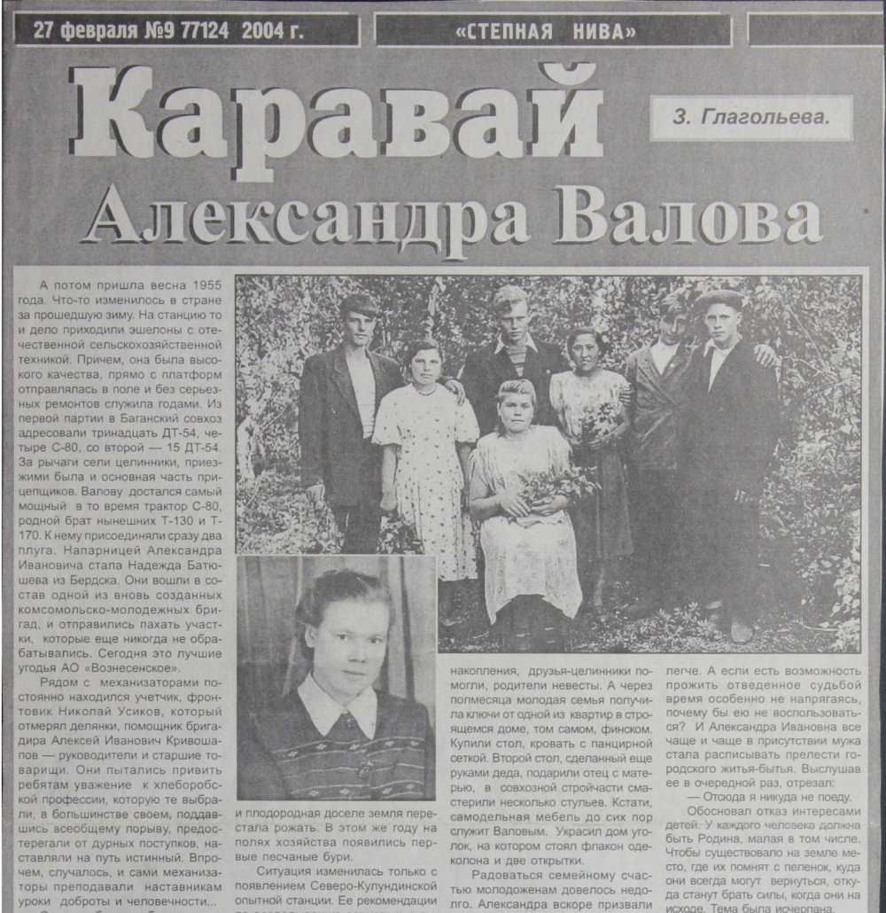

Slide 23
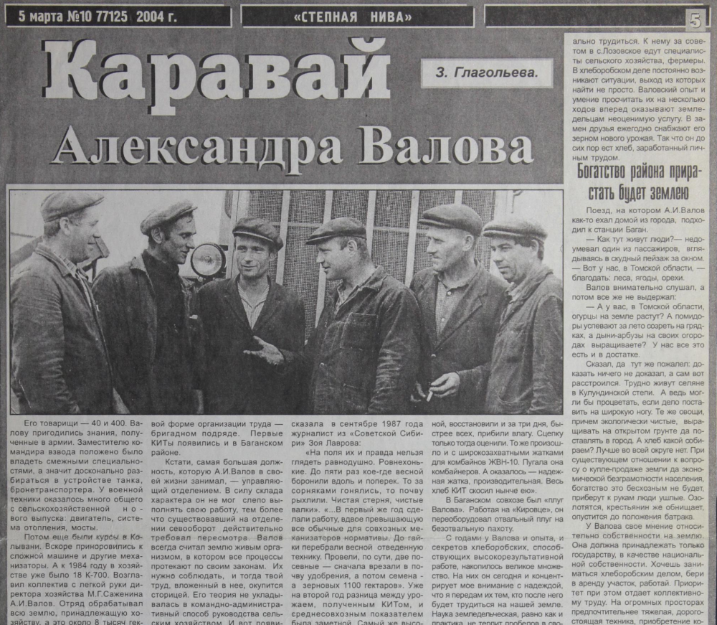

Slide 24
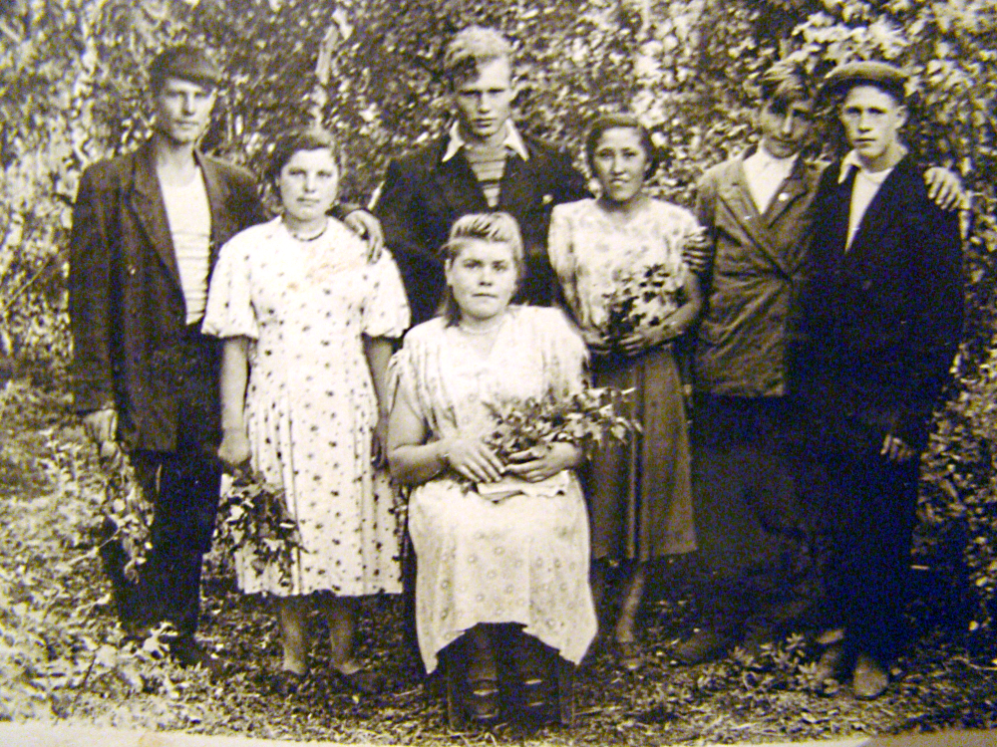
На фото в первом ряду (слева – направо) Н.Косенко, А.Назарова, А.Валов, Н.Батюшева, И.Ботнарь, В.Шишов, во втором ряду А.Шухлецова

Slide 25
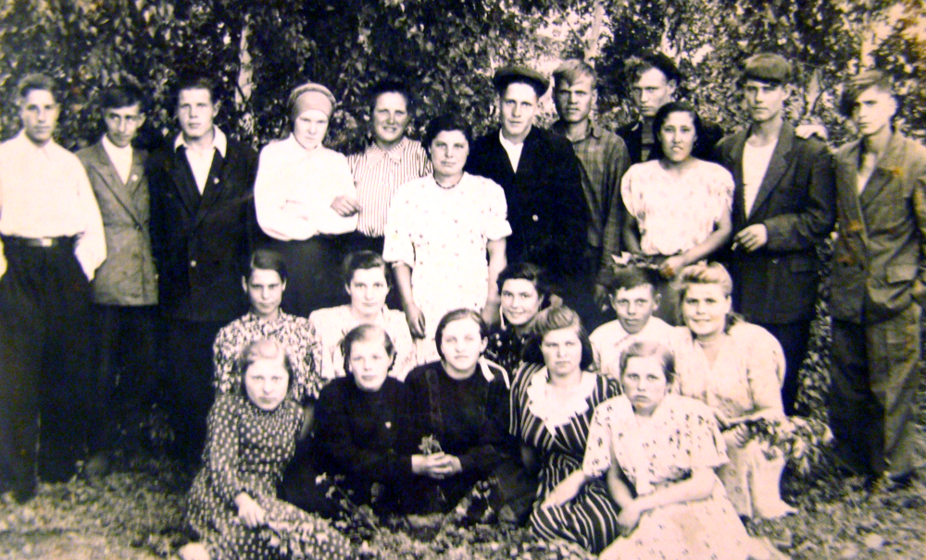
На фото А.Валов в первом ряду (третий справа)

Slide 26
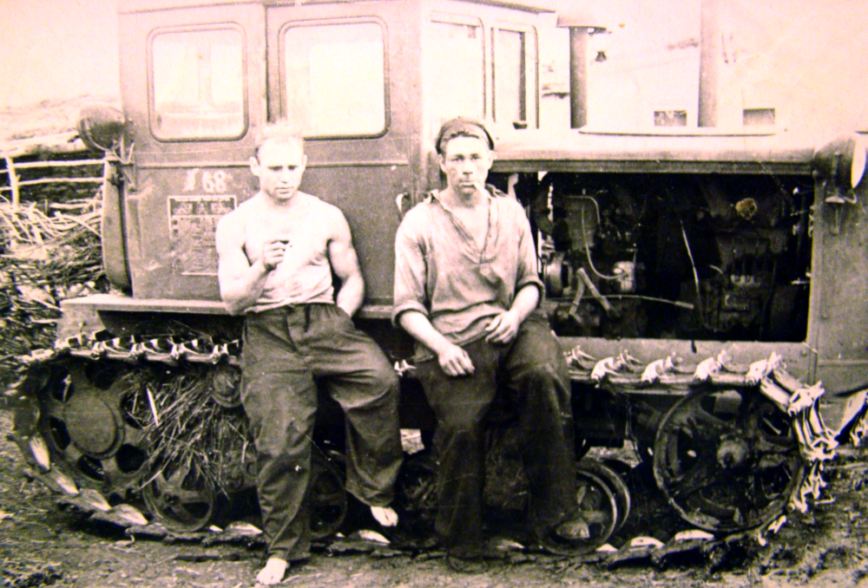
Фото на память на фоне трактора ДТ-54

Slide 27
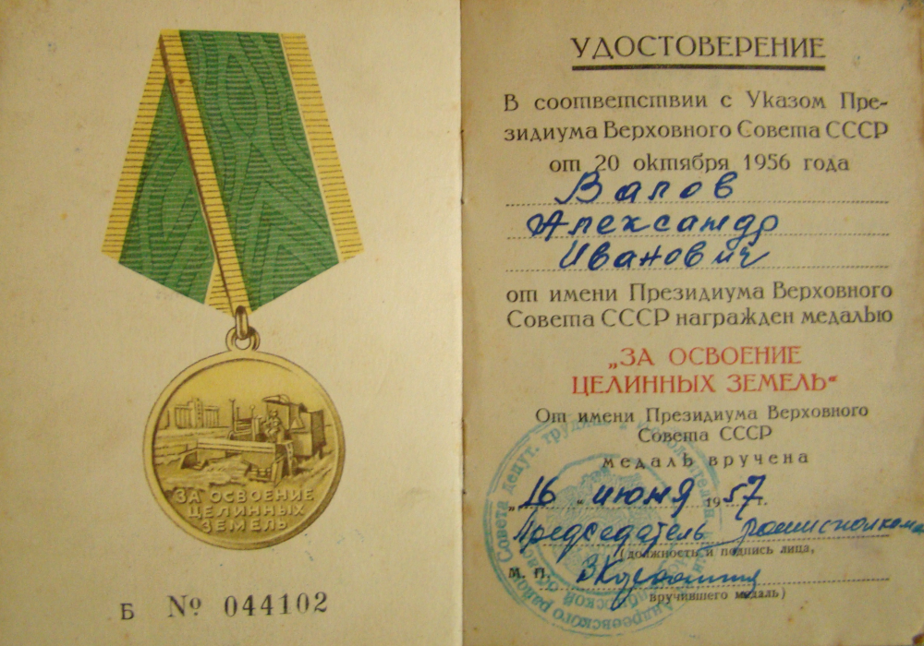

Slide 28
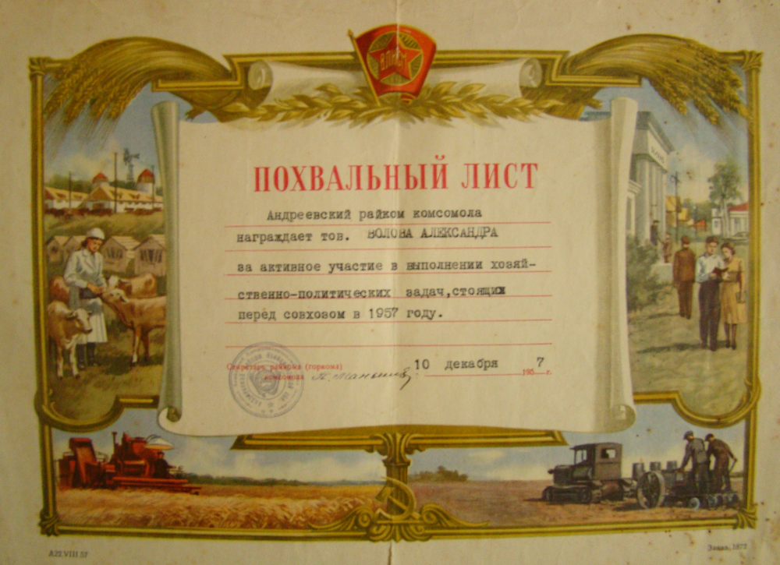

Slide 29
Морозов Анатолий Александрович
Заслуженный механизатор сельского хозяйства РФ, почётный житель Баганского района. После обучения в Андреевском училище механизации сельского хозяйства № 12 Андреевского (с 1965 года - Баганский) района (1953-1954) в течение 45 лет работал механизатором в с. Лепокурово. Принимал активное участие в разработке севооборотов, вносил рацпредложения при ремонте сельхозтехники, что приносило экономию денежных средств. В течение многих лет был наставником молодых механизаторов.
Награждён орденами Ленина и Трудовой Славы (II и III степеней), серебряной и бронзовой медалями ВДНХ, юбилейной медалью «60 лет освоения целинных и залежных земель в Новосибирской области», знаком отличия «За заслуги перед Новосибирской областью» и др.

Slide 31
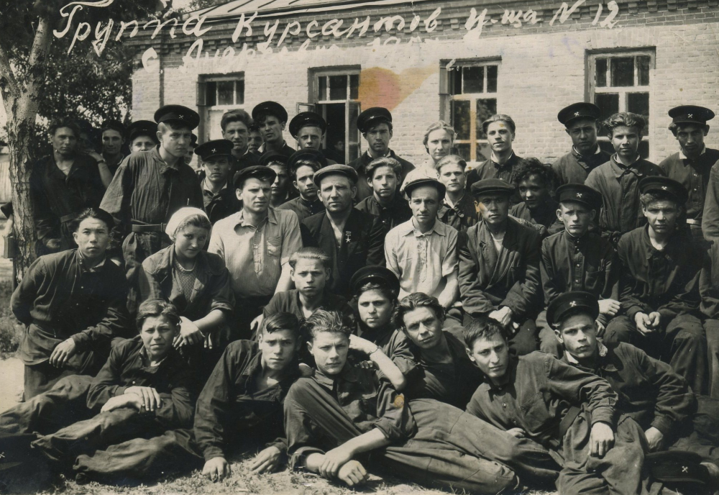
Группа курсантов училища механизации сельского хозяйства № 12,
с. Андреевка, 1957 г.

Slide 32
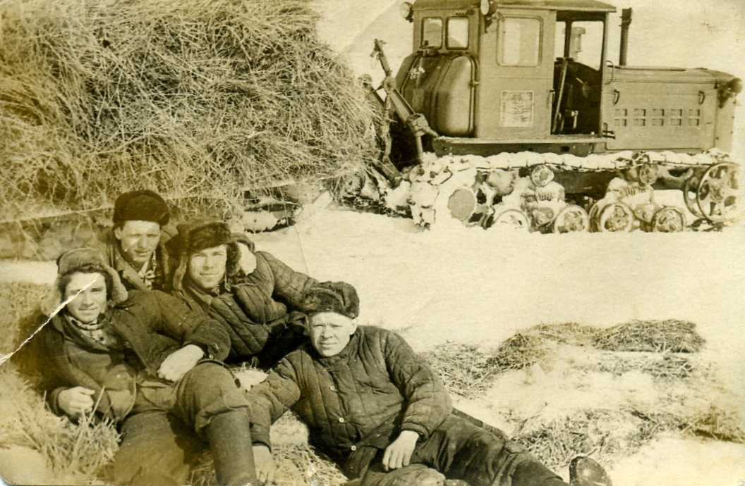
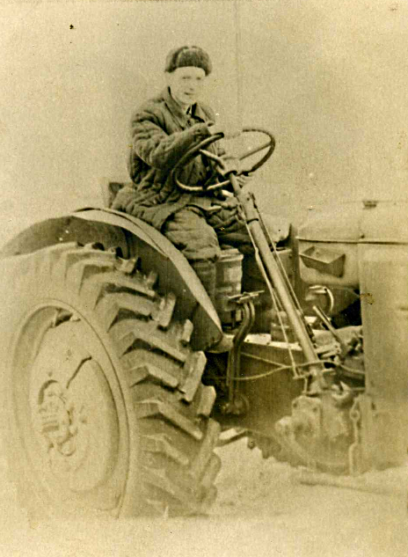
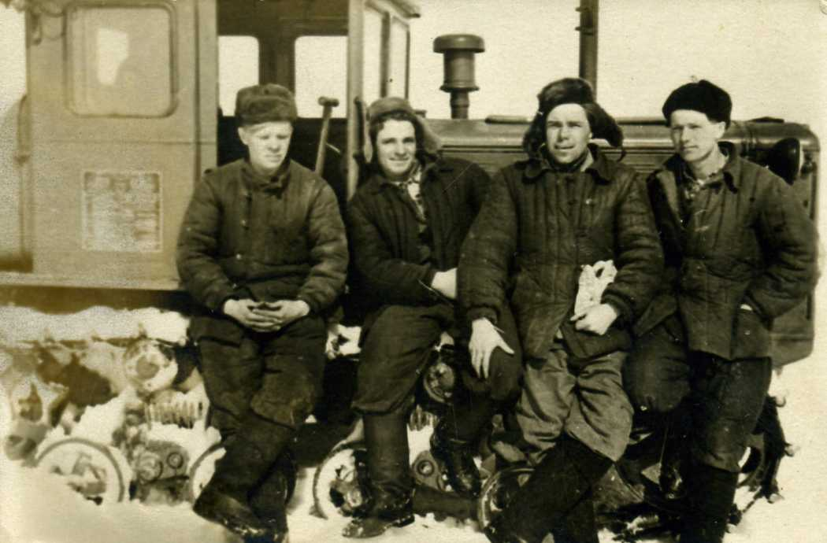
Перевоз корма на ДТ-54, 1960 г.
А.А.Морозов второй слева
Морозов А.А. на МТЗ-2, 1960 г.
Фото на память на фоне ДТ-54, 1960 г.
Слева направо: Юнблюд А.И., Швайгерт К.М.,
Пузь А.А., Морозов А.А.

Slide 33
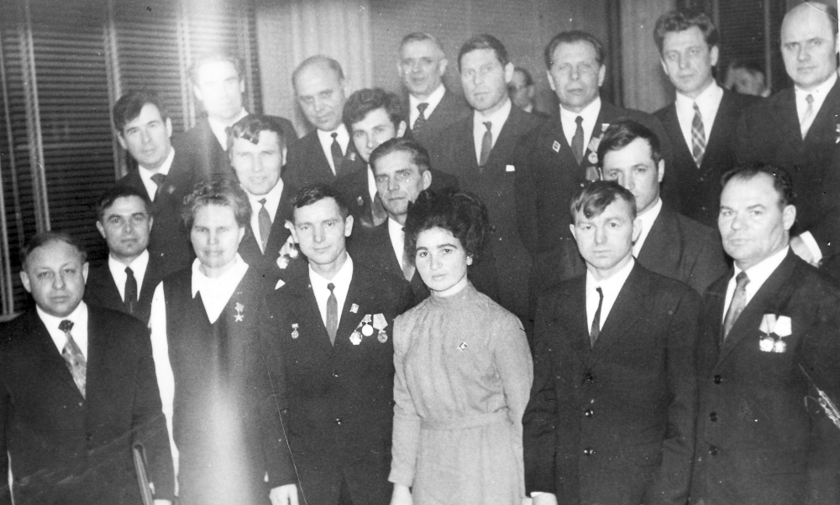
Делегация Новосибирской области вручает переходящее Красное знамя
ЦК КПСС, 1974 г. На фото А.А. Морозов в первом ряду четвертый слева

Slide 34
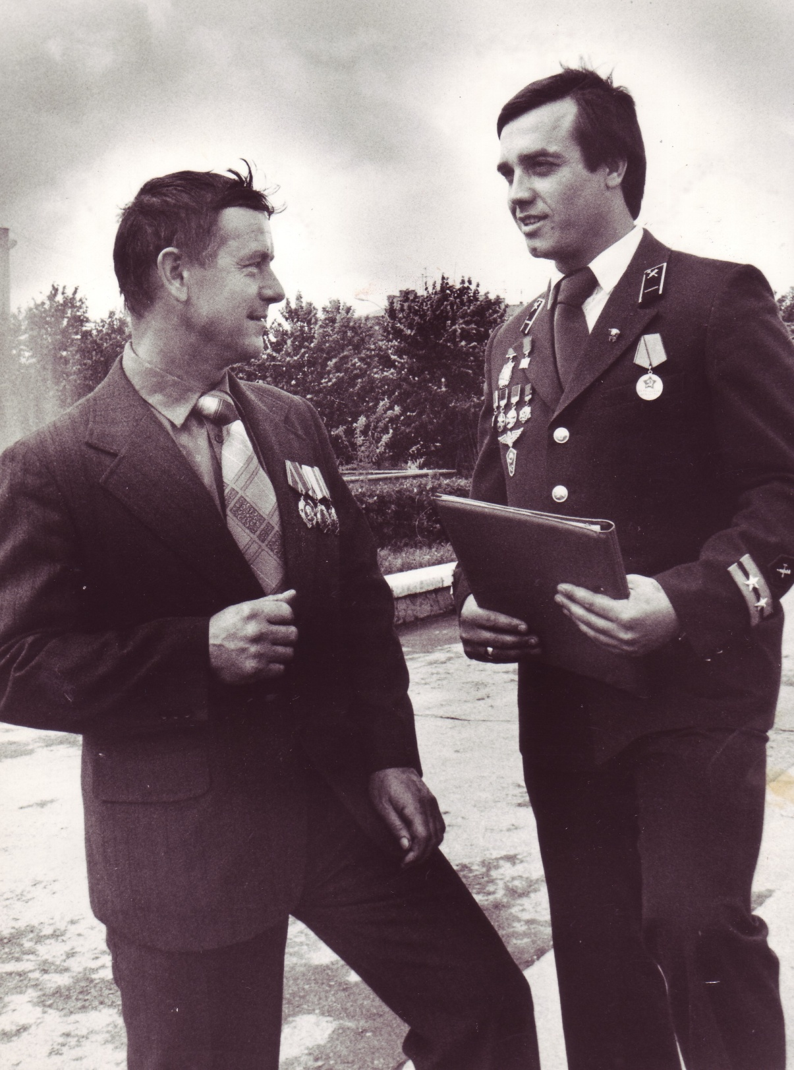
На 50-летии Стахановского движения,
г. Новосибирск, 1985 г.
На фото А.А. Морозов первый слева

Slide 35
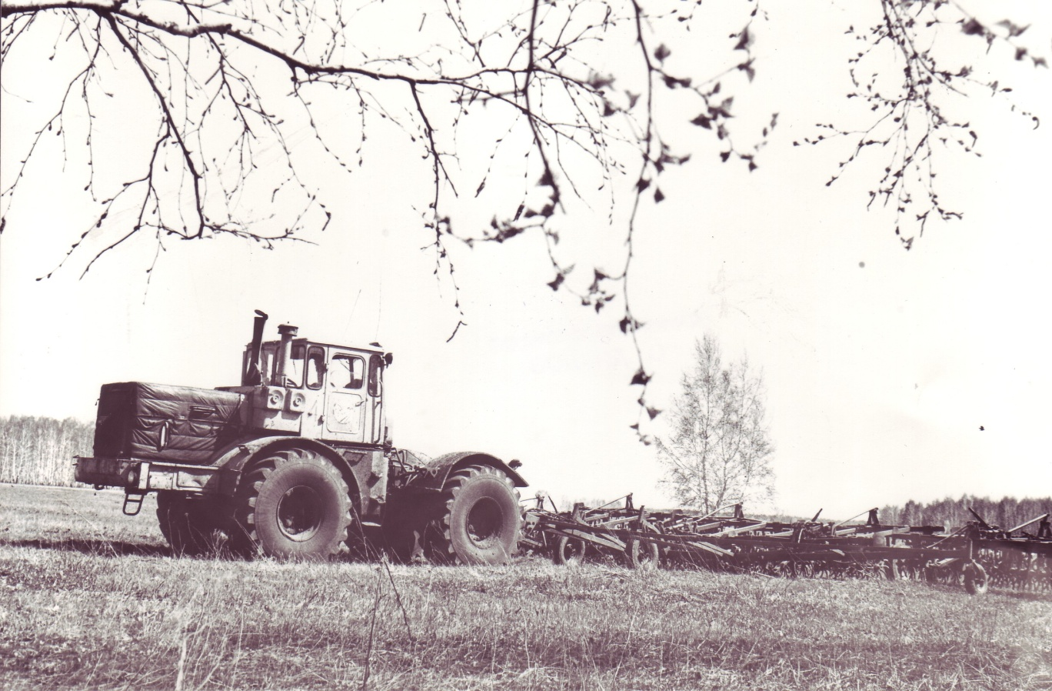
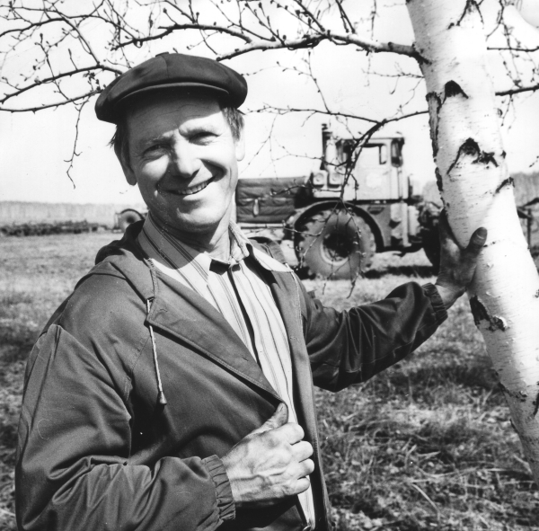
А.А.Морозов на обработке
паров, К-701. 1988 г.

Slide 36
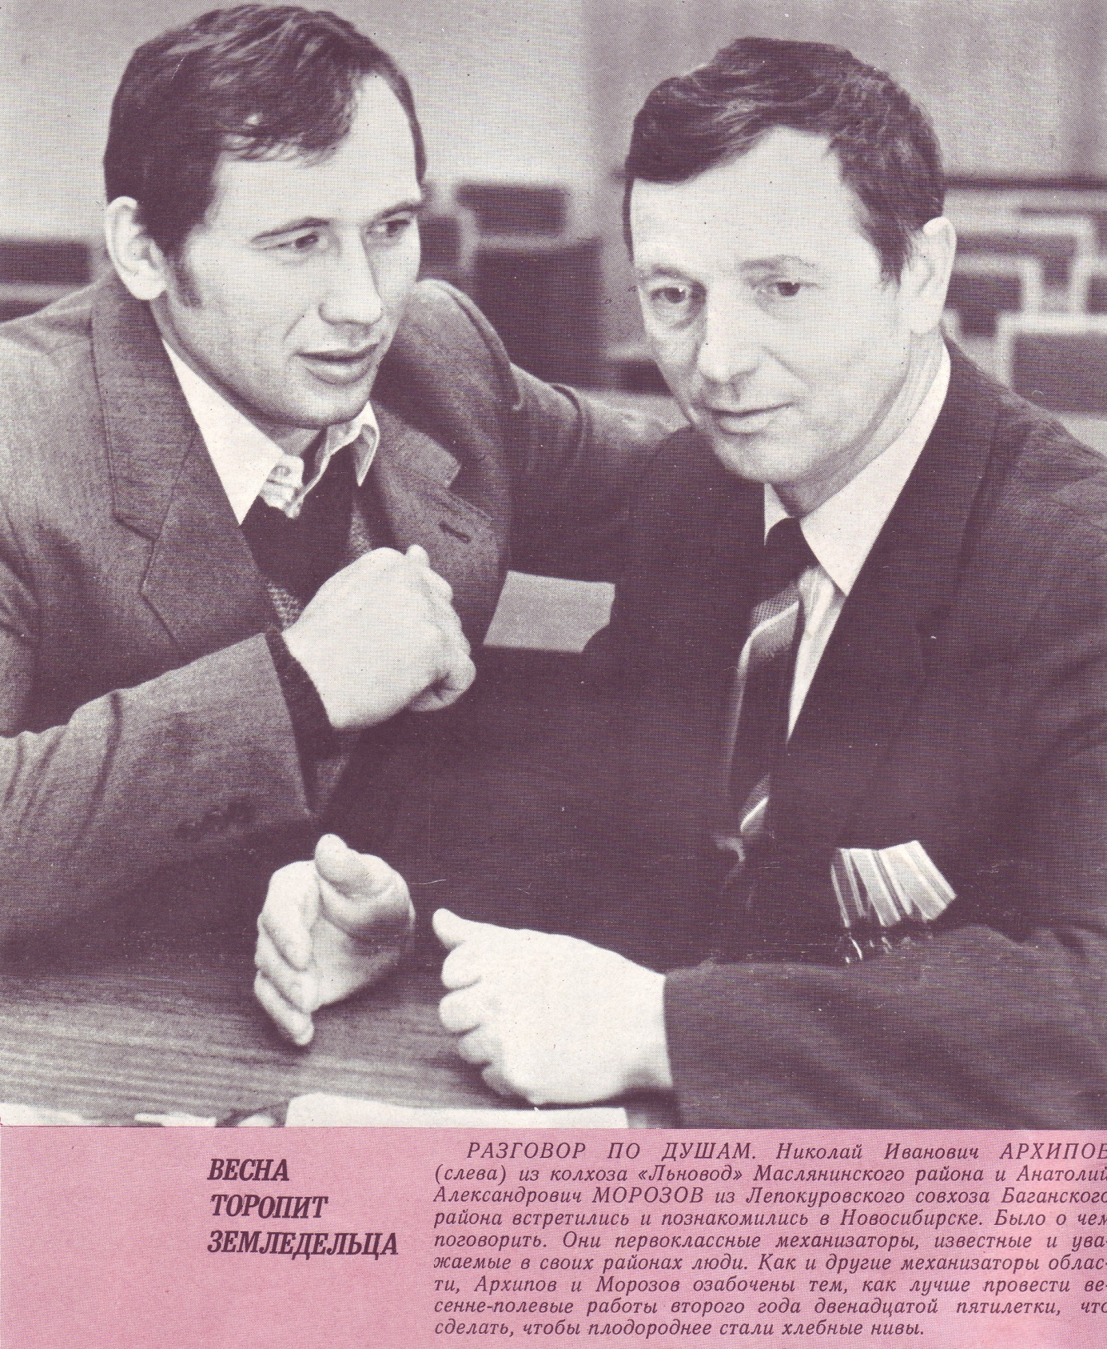
Дом политического просвещения
г. Новосибирск.
Слева направо:
Н.И. Архипов,
А.А. Морозов. Фото из журнала «Земля Сибирская, Дальневосточная», апрель 1987 г.

Slide 37
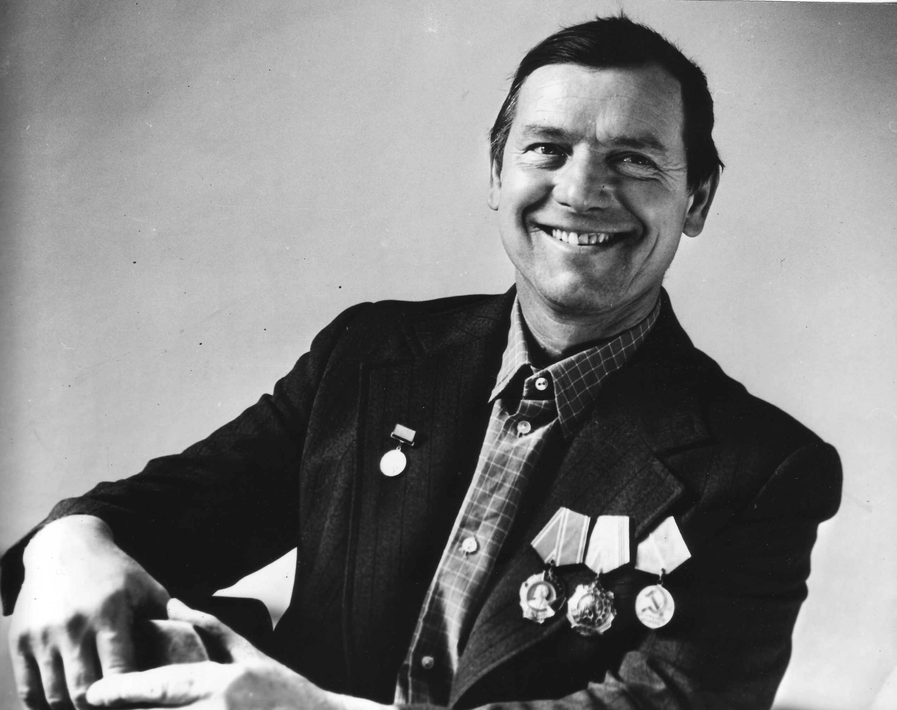
Анатолий Александрович Морозов, 1987 г.

Slide 38
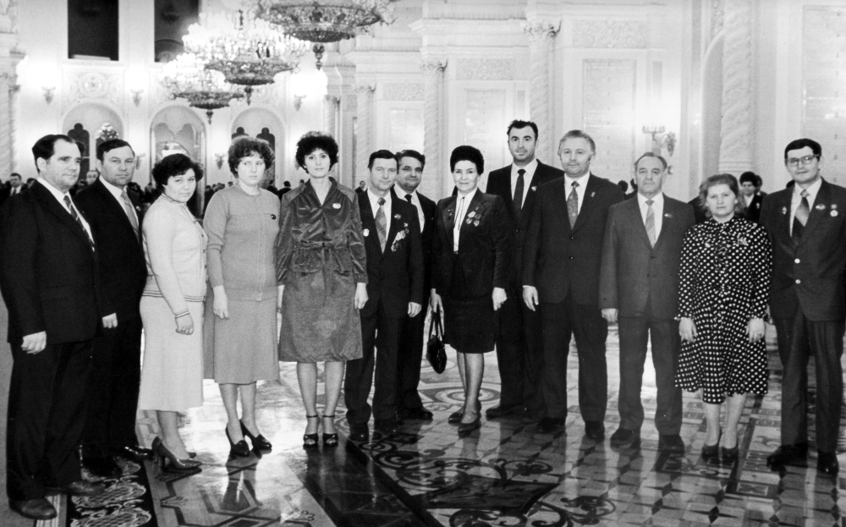
XI съезд кооперации, Георгиевский зал Московского Кремля, 1988 г.
На фото Анатолий Александрович Морозов шестой слева

Slide 39
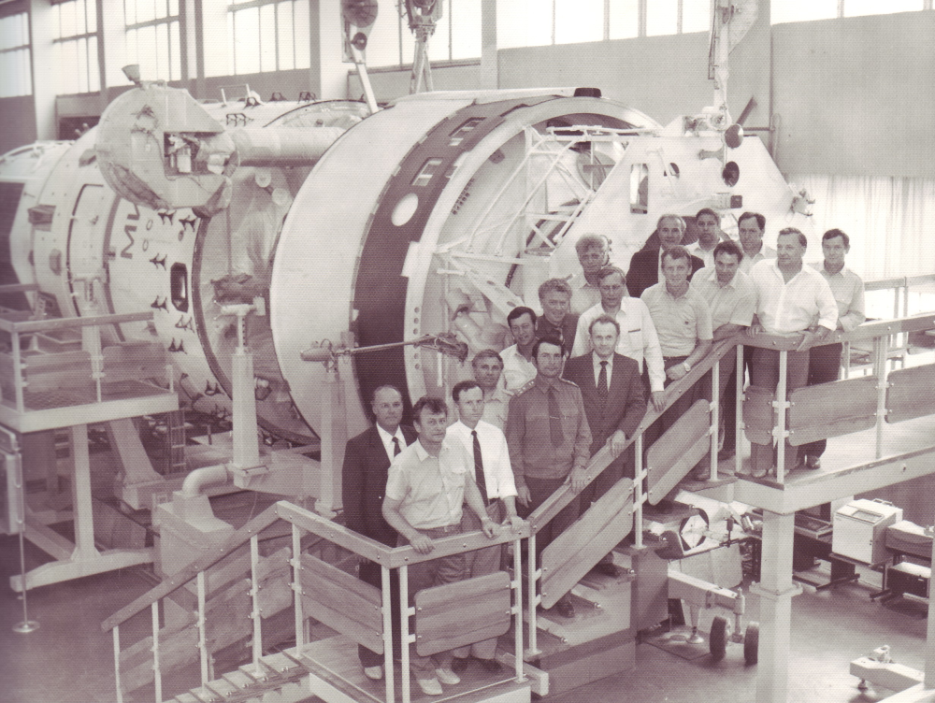
Фото на память с советским космонавтом Малышевым Юрием Васильевичем, дважды Героем Советского Союза, на фоне тренировочной Орбитальной космической станции «Мир», 1988 г.
На фото А.А. Морозов первый справа

Slide 40
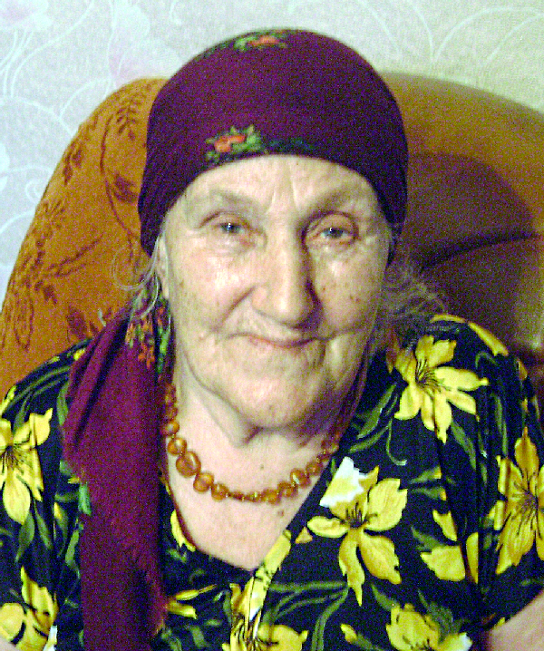
Феоктистова Зоя Степановна
Родилась 6 февраля 1933 года в поселке Теренгуль Андреевского района. С 1944 года работала самостоятельно, наравне с взрослыми. Весной 1954 года работала на прицепном плуге.
На целине Зоя Степановна встретила будущего мужа, он приехал на освоение целины по комсомольской путевке из Горьковской области.
За свой труд в полеводстве награждена медалью "За освоение целинных и залежных земель". После рождения детей перешла работать на ферму дояркой и посвятила этому тридцать лет жизни.
За ударный труд на молочно-товарной ферме награждена: медалью "За трудовую доблесть" (1970 г.), знаком "Победитель социалистического соревнования" (1973 г.), медалью "За трудовое отличие" (1978 г.). Являлась делегатом областных слетов передовиков народного хозяйства.

Slide 41
Из воспоминаний Зои Степановны:
"Трактор тянул плуг, а я сидела на плуге и регулировала глубину вспашки. Я задыхалась от пыли, потому что вся пыль летела прямо на меня. Плуги были винтовые и рычажные. Управлять ими было не так-то просто. Работали на полевых станах. Жили в вагончиках, спали на нарах. Готовили еду и кормили нас прямо в поле. Пересмена у нас была в семь часов утра и в восемь часов вечера. Домой ездили только в субботу, в банный день. Было весело, трудностей мы не ощущали, потому, что мы были молодые и энергичные и помнились еще тяготы войны. Главное, что на земле был мир…".

Slide 42
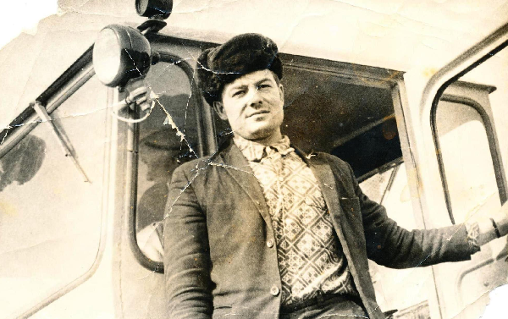
Волчков Александр Александрович
За большой личный вклад в освоение целинных земель награжден
медалью "За освоение целинных и залежных земель"

Slide 43
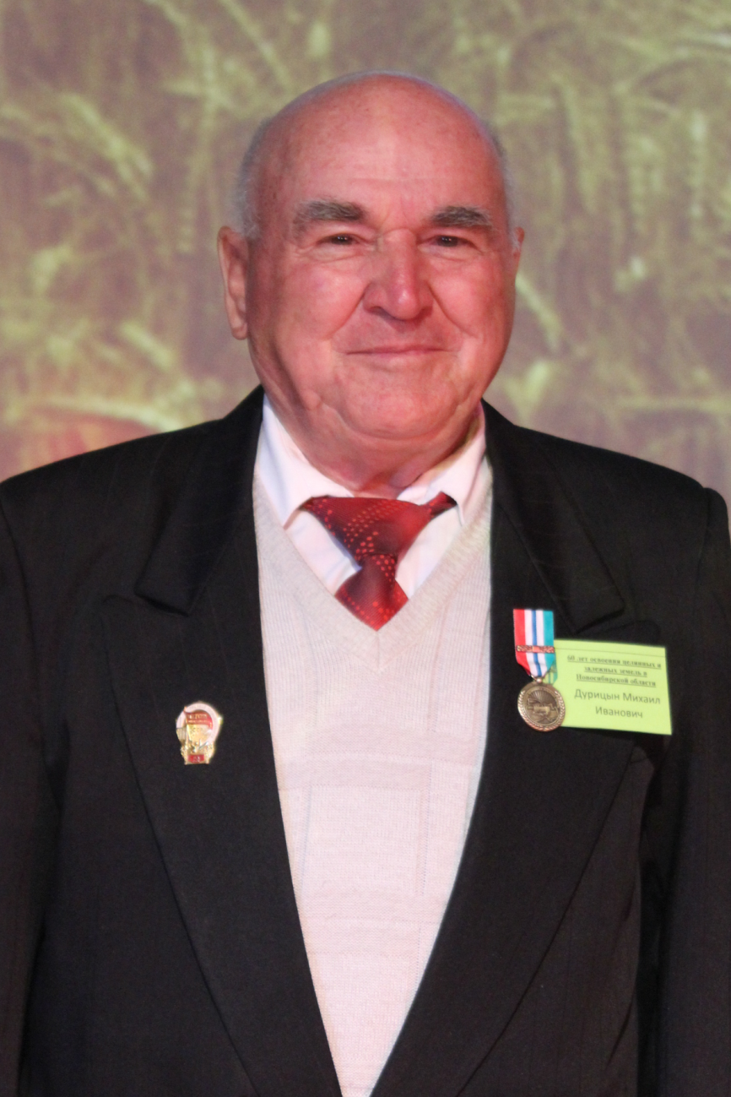
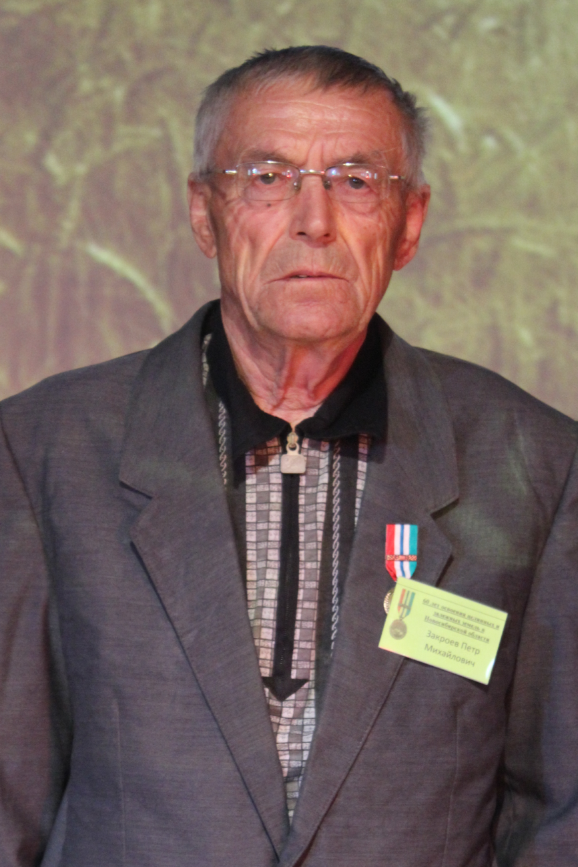
Дурицын Михаил Иванович
Закроев Петр Михайлович

Slide 44
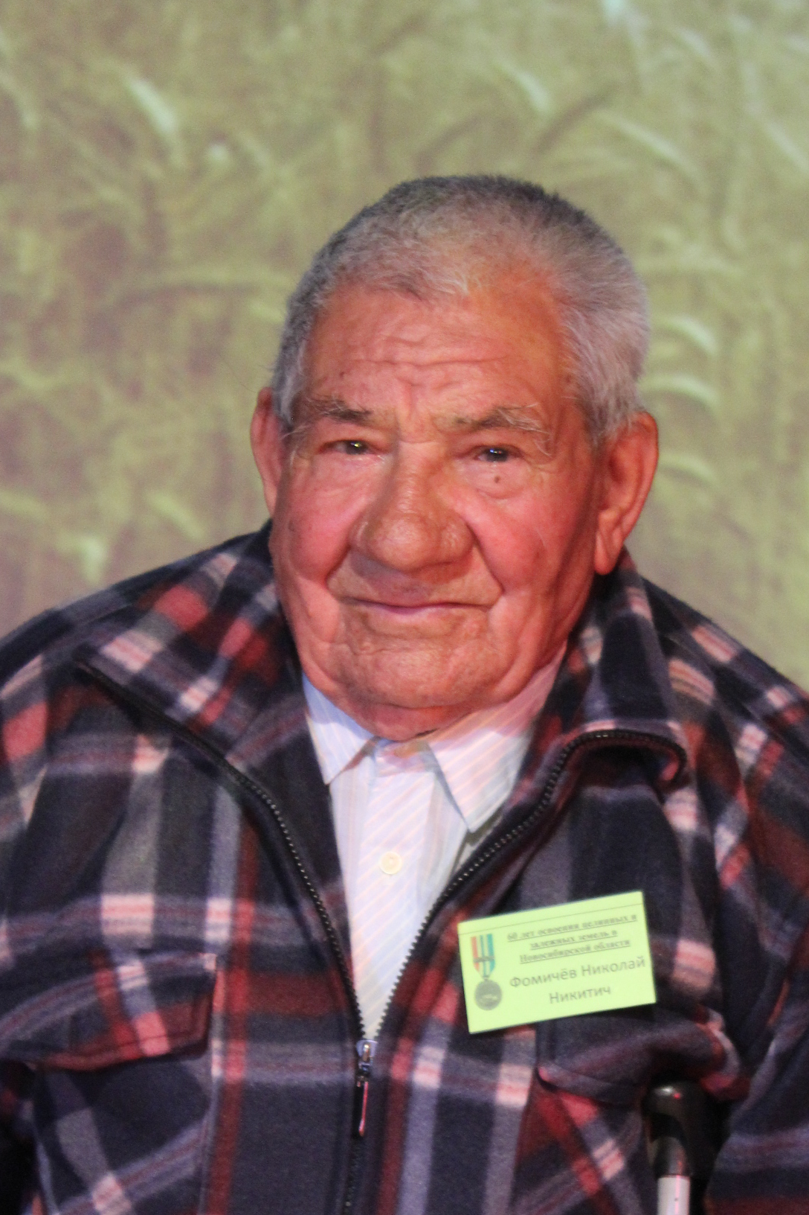
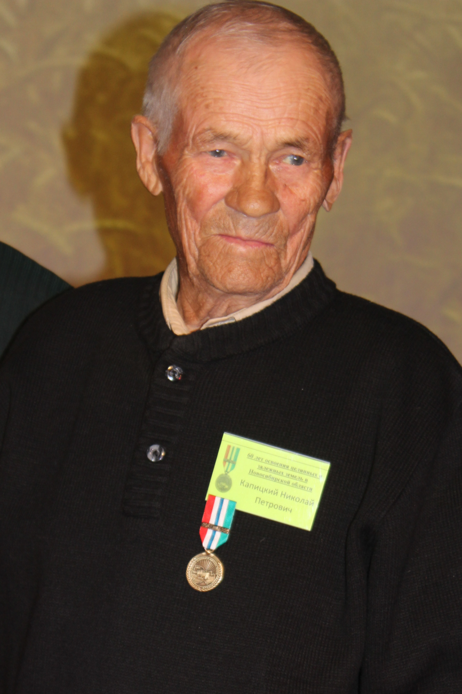
Фомичев Николай Никитович
Капицкий Николай Петрович

Slide 45
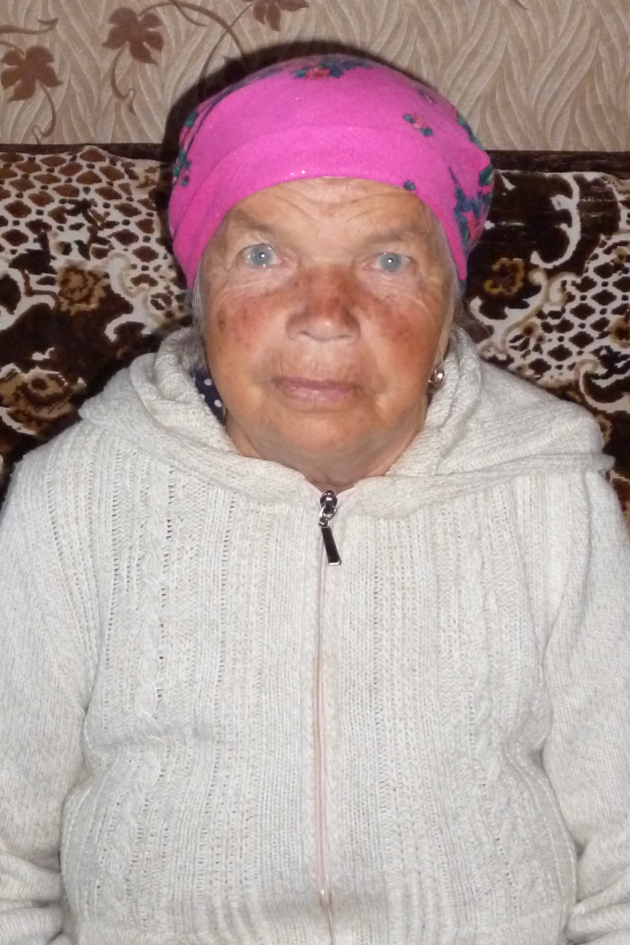
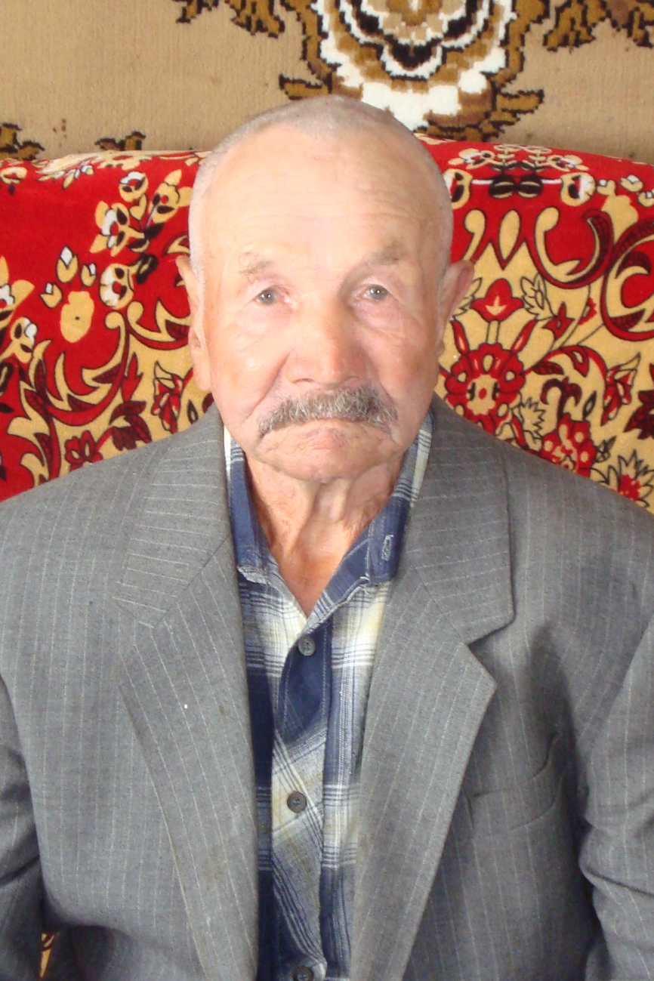
Панина Александра Григорьевна
Акрамов Рауил Хайрутдинович

Slide 46
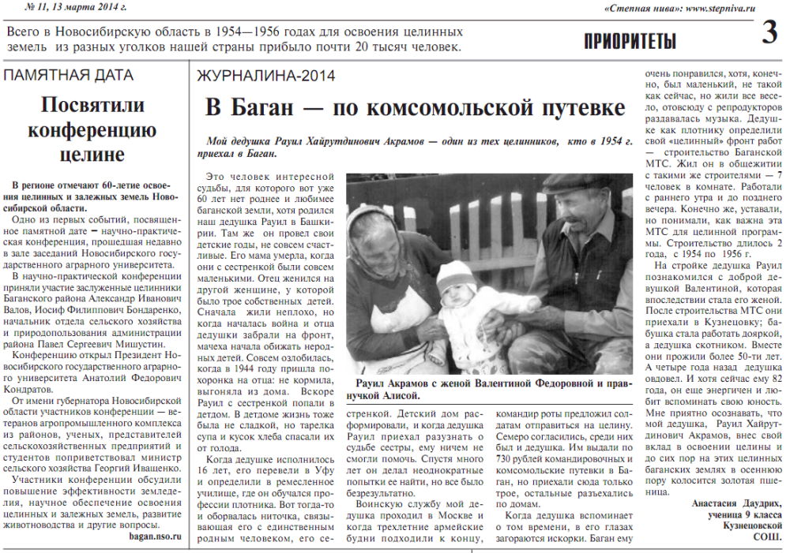

Slide 47
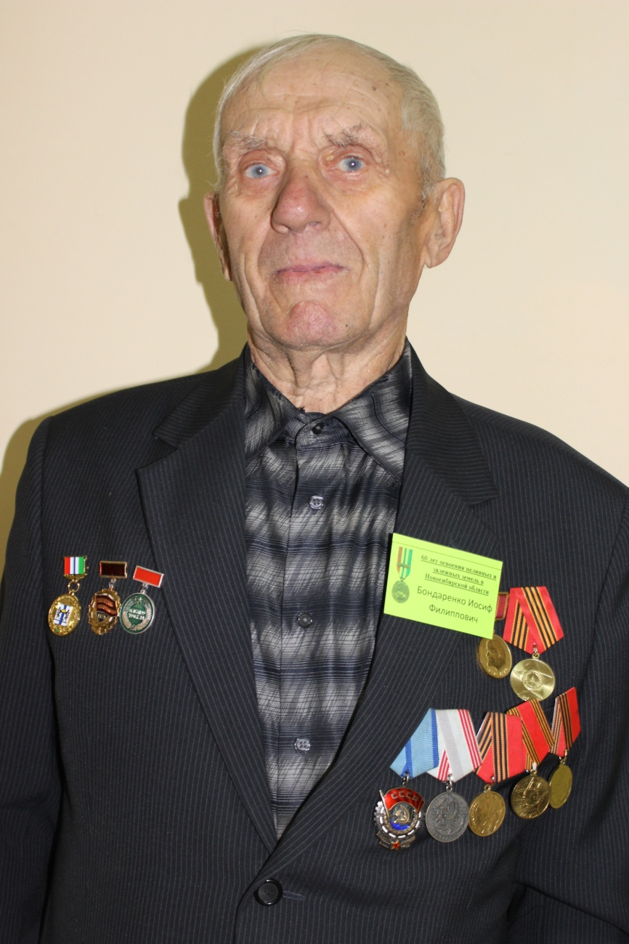
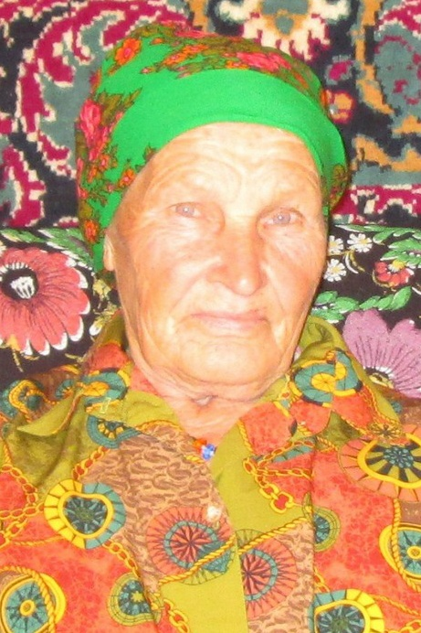
Бондаренко Иосиф Филиппович
Кривошеева Эмма Карловна

Slide 48
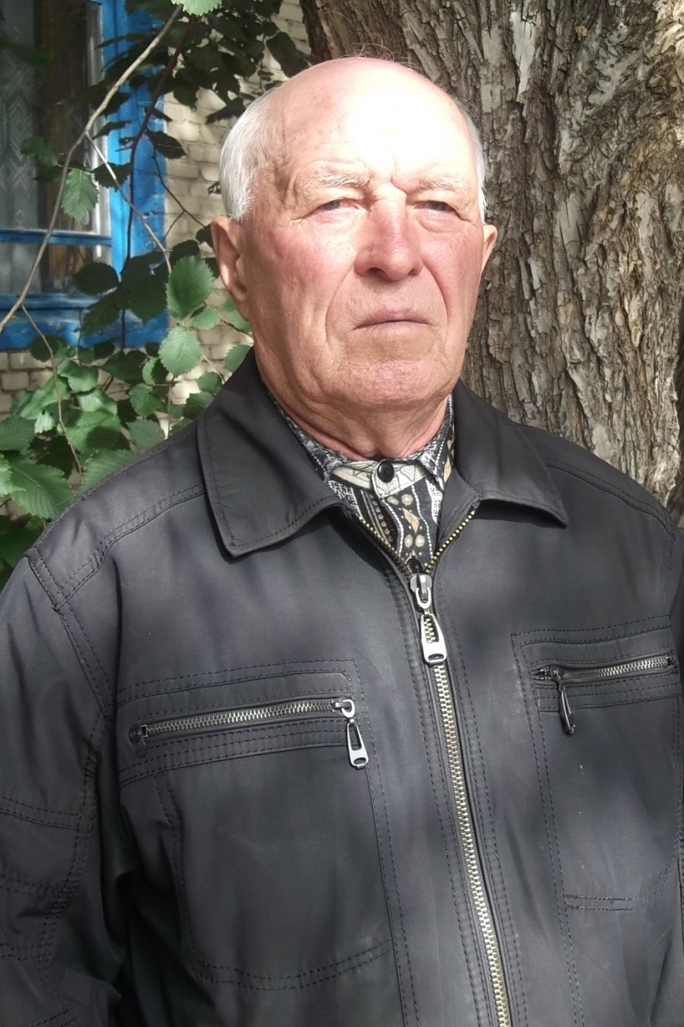
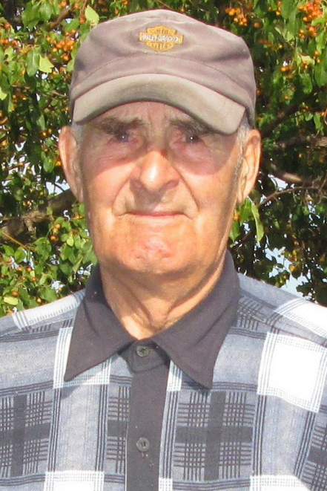
Даций Иван Михайлович
Коршак Иван Емельянович

Slide 49
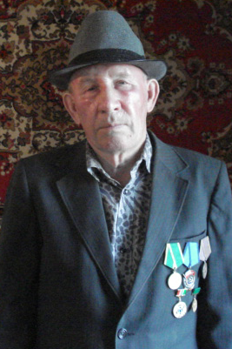
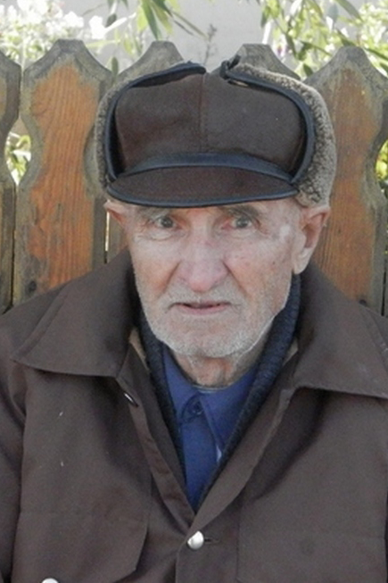
Федин Владимир Михайлович
Болотов Александр Алексеевич

Slide 50
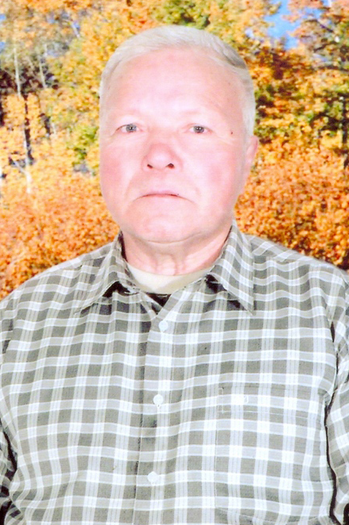
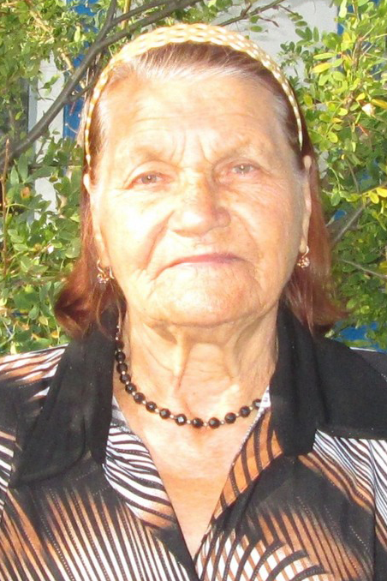
Деменко Дмитрий Михайлович
Ерюшкина Александра Гавриловна

Slide 51
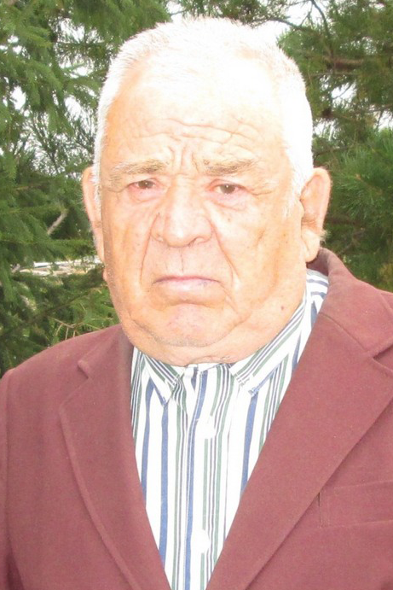
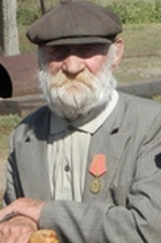
Коробков Иван Константинович
Кушнарев Анатолий Иванович

Slide 52
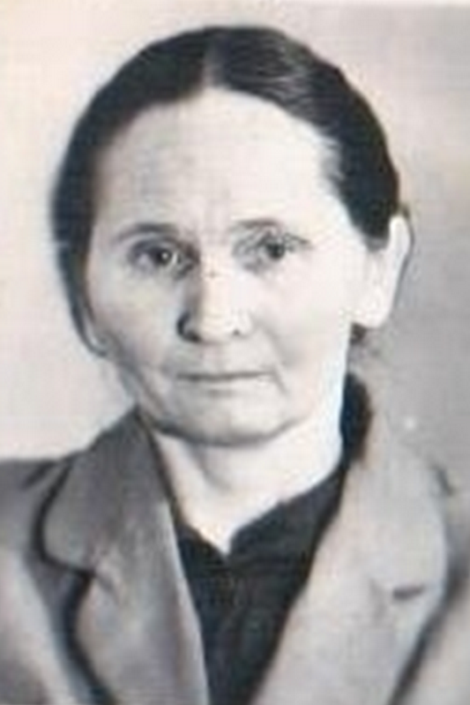
Васильева Матрена Фоминична
Хван-тин-тин Юрий Александрович

Slide 53
и другие …
Никитенко Николай Гаврилович

Slide 54
Поклон целине покоренной
9 сентября 2014 года в районном Доме культуры состоялось торжественное мероприятие «Поклон целине покоренной», посвященное 60-летию начала освоения целинных и залежных земель, при участии заместителя Губернатора Новосибирской области В.А.Пронькина, депутата Законодательного Собрания Новосибирской области М.С.Вересового, председателя Союза женщин Новосибирской области Н.Н. Болтенко, ветеранов освоения целинных и залежных земель

Slide 55
Сегодня в Баганском районе проживает 33 целинника, награжденных медалью «За освоение целинных земель», которым 9 сентября 2014 года была вручена юбилейная медаль «60 лет освоения целинных и залежных земель в Новосибирской области».
Были отмечены и династии первоцелинников, чьи традиции продолжают дети и внуки, ставшие по примеру отцов достойными гражданами и патриотами нашей родины. Это династии: Бондаренко Иосифа Филипповича, Хван-тин-тина Юрия Александровича, Капицкого Николая Петровича, Фомичева Николая Никитича.

Slide 57
Память
01 октября 2011 года на площади с. Баган около центральной библиотеки, при участии бывшего Губернатора Новосибирской области В.А.Юрченко, в торжественной обстановке был открыт памятник в честь трудового подвига целинников и заложена берёзовая аллея.
На постаменте установлен гусеничный трактор ДТ-54 – трактор-пахарь, трактор-труженик, размещена мемориальная плита с надписью «Трактор ДТ-54 установлен в честь трудового подвига целинников».

Slide 58
С памятника снимается полог. На постаменте гусеничный трактор ДТ-54 – трактор-пахарь, трактор-труженик
Ф.1Ф, Оп.1Ф, Д.754

Slide 59
Общий вид на трибуну, где на первых двух рядах сидят ветераны освоения целинных и залежных земель
Ф.1Ф, Оп.1Ф, Д.750

Slide 60
Посадка аллеи целинников
Ф.1Ф, Оп.1Ф, Д.762

Slide 61
Памятник целинникам - гусеничный трактор ДТ-54
Ф.1Ф, Оп.1Ф, Д.764

Slide 62
При подготовке выставки использованы:
документы фонда Исполнительного комитета Баганского районного Совета народных депутатов за 1955 – 1957 годы (Ф.1, Оп.1, дд.68, 75, 79, Ф.1Ф, Оп.1Ф, дд.750, 754, 762, 764) и Коллекции нетрадиционных документов (ф.88, оп.3, д.14);
фонда Исполнительного комитета Новосибирского областного Совета (ГАНО);
материалы районного краеведческого музея;
статьи газеты «Степная Нива» от 23.03.1994 № 23, от 06.04.1994 № 27, от 13.03.2014 № 11, от 18.09.2014 № 38;
материалы заведующей Теренгульским сельским филиалом МКУК «ЦБС» Ульрих Т.А.;
материалы и фотографии администрации Баганского района Новосибирской области;
фотографии из личных архивов целинников
2014 год

